Slide 1
Uwaga: Niniejsze szkolenie informacyjne BHP nie zastępuje instruktażu stanowiskowego, które powinien przeprowadzić bezpośredni przełożony pracownika (posiadający szkolenie BHP dla osób kierujących pracownikami) na budowie .
Podstawa prawna: Rozporządzenie Ministra Gospodarki i Pracy z dnia 27 lipca 2004 roku w sprawie szkolenia w dziedzinie bezpieczeństwa i higieny pracy

Slide 2

SZKOLENIE INFORMACYJNE DLA PRACOWNIKÓW
PROSZĘ WYŁĄCZYĆ/WYCISZYĆ TELEFONY

Slide 3
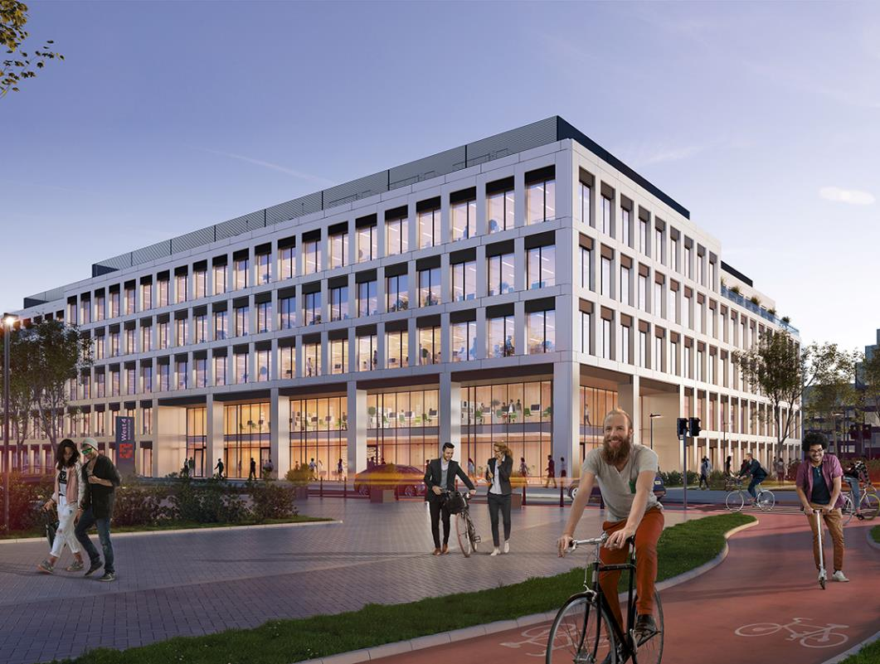

INFORMACJE O PROJEKCIE
Zespół realizujący:
Start:
Zakończenie:
Faza Projektu:
Breeam:
Wielkość projektu:
Liczba poziomów:
Wstaw wizualizację
Twojej budowy

Slide 4
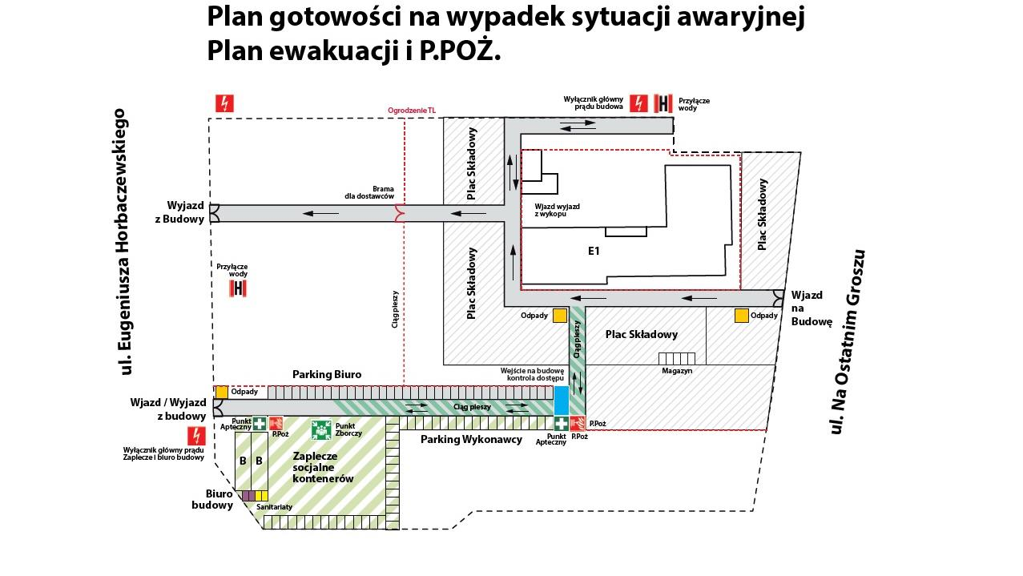
PLAN ZAGOSPODAROWANIA PLACU BUDOWY
Wstaw plan zagospodarowania
Twojej budowy
wraz z miejscem
zbiórki ewakuacji

Slide 5
ZESPÓŁ PROJEKTOWY
PM
zdjęcie
Dyrektor Budowy
zdjęcie
Kierownik Robót
zdjęcie
Koordynator BHP i OŚ
zdjęcie
…..
Kierownik Budowy
zdjęcie
Wstaw organigram budowy

Slide 6
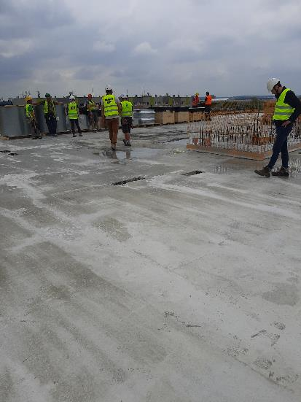
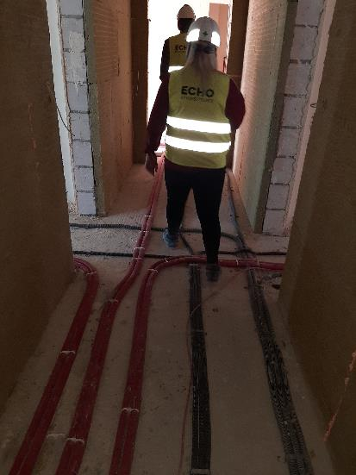
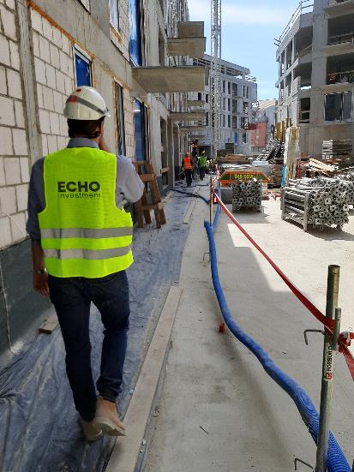
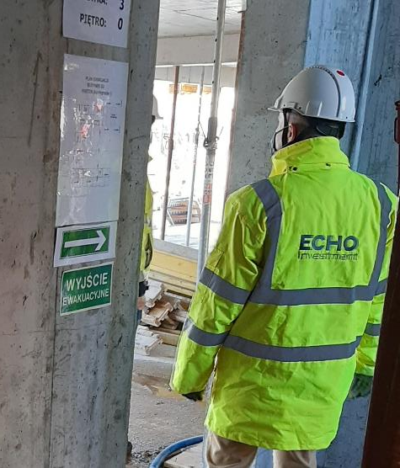
Pracownicy nadzoru budowy – wymagania Echo
Pracownicy nadzoru budowy mają ukończone szkolenie okresowe BHP dla osób kierujących pracownikami
Poświęcają ponad 50 % czasu pracy na przebywanie bezpośrednio na budowie
Stanowią co najmniej 1/10 liczby pracowników produkcyjnych

Slide 7



EWAKUACJA
W przypadku ogłoszenia alarmu:
W przypadku ogłoszenia alarmu:
Proszę udaj się do wyznaczonego Punktu zbiórki
Pozostań tam do momentu wyłączenia alarmu
Alarm ogłaszany jest za pomocą megafonu
W razie wypadku dzwoń pod numer: 112

Slide 8
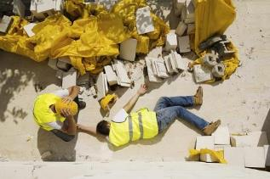

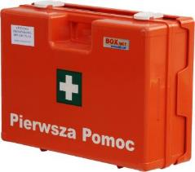
REAGOWANIE NA WYPADKI
Wszystkie wypadki, incydenty, niebezpieczne zdarzenia, zdarzenia potencjalnie wypadkowe należy zgłaszać niezwłocznie do bezpośredniego nadzoru oraz Echo/Generalnego Wykonawcy
Zapewnij w swojej ekipie roboczej apteczkę pierwszej pomocy
Przeszkol/wyznacz osoby do udzielania pierwszej pomocy

Slide 9

ZARZĄDZANIE ODPADAMI
Projekt posiada politykę zarządzania odpadami w celu zminimalizowania ilości odpadów trafiających na wysypiska śmieci. Używaj odpowiednich koszy/kontenerów na śmieci.
ZAKAZ NIEAUTORYZOWANEGO USUWANIA ODPADÓW
Notes:
Cel ECHO na 2019 to max. 10% odpadów które są składowane na wysypiskach. 90% odpadów wytworzonych na budowie powinno być poddanych recyklingowi.

Slide 10











AKTUALNE ZAGROŻENIA I SPOSOBY OCHRONY

Slide 11


ZROZUMIENIE HIERARCHII DOBORU ŚRODKÓW OCHRONY (WŁAŚCIWA OCENA RYZYKA I PLANOWANIE)
1 (pierwszy wybór) 5 (ostateczność)
UNIKAJ → ZAPOBIEGAJ ( Upadki ) → MINIMALIZUJ ( Odległość i Konsekwencje )
ZAPOBIEGANIE
MINIMALIZOWANIE
OSTATECZNOŚĆ
1
2
3
4
5
Platformy
robocze
Systemowe bariery
krawędziowe,
rusztowania
fasadowe/
przejezdne,
podnośniki
koszowe/nożycowe
Praca
w ograniczeniu
Szelki BHP
i ograniczonej
długości lina,
pozioma lina
kotwicząca
(„linka życia”)
Powstrzymanie
spadania
Szelki BHP
+ amortyzator
+ linka,
system
samohamowny,
dostęp linowy
Siatki BHP,
poduszki
powietrzne
Drabina,
podest-taboret,
szczudła
Dobierając środki ochrony oprócz pracowników pamiętaj też o zagrożeniu związanym ze spadającym sprzętem i materiałami!

Slide 12
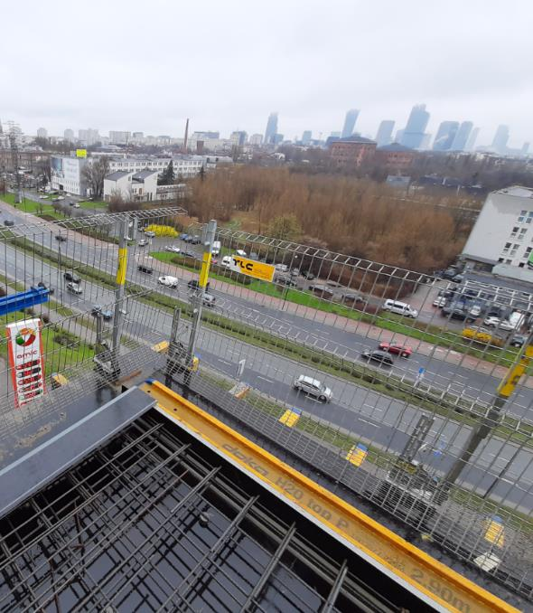
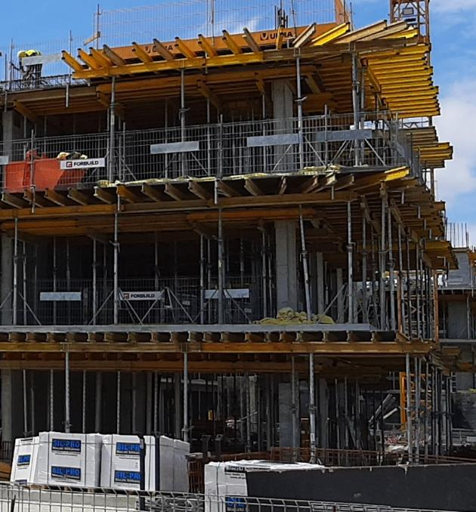
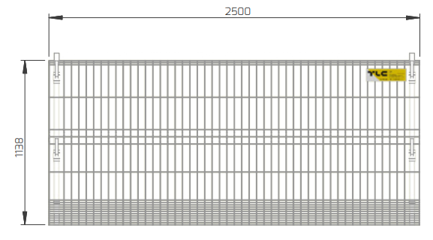
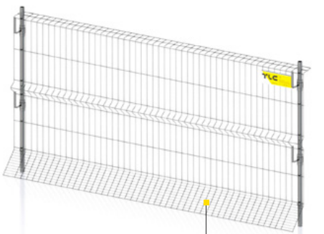
OBOWIĄZKOWE UŻYCIE SYSTEMOWEGO ZABEZPIECZENIA KRAWĘDZI
W Echo oczekujemy, że zabezpieczenie krawędzi przy pracach na wysokości będzie wykonane w wysokim standardzie.
Na rynku mamy do wyboru wiele rozwiązań systemowych zabezpieczenia krawędzi.

Slide 13
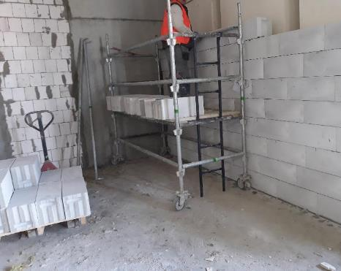
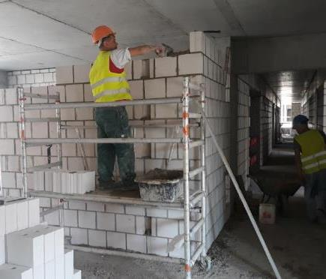
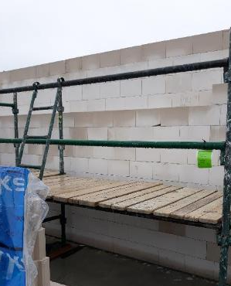
PLATFORMY DO PRACY NA MAŁYCH WYSOKOŚCIACH
W Echo planowanie i dobór środków kontroli oparty jest na Ocenie Ryzyka. W kontekście statystyk wypadkowych,
praca na wysokości jest szczególnie niebezpieczna i należy ją traktować poważnie nawet na małych wysokościach.
Dlatego rekomendowane jest zastosowanie obarierowania podestu roboczego począwszy od wysokości 0,5m.

Slide 14
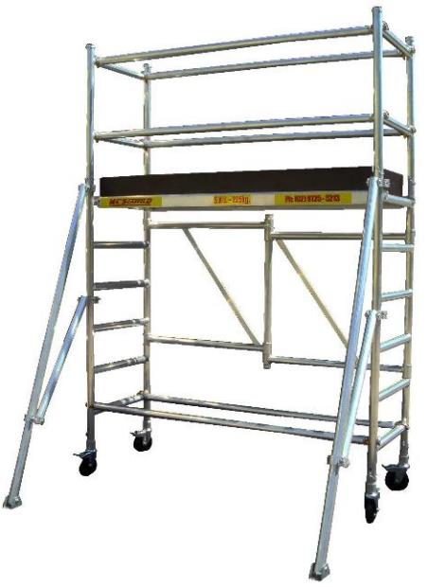
RUSZTOWANIA
Poręcz główna 110/100cm
Poręcz średnia ½ odległości
Montaż zgodnie z Instrukcją DTR.
Montaż i informacja (karta) na rusztowaniu.
Kompletność rusztowań (poręcz górna, poręcz
pośrednia, bortnica).
Blokady na kołach (co najmniej dwa poprzecznie).
Opcjonalnie stosowanie zastrzałów (zwiększenie
stateczności rusztowania).
Bortnica
Karta
Rusztowania
(scaff-tag)
Zastrzał
Zastrzał

Slide 15
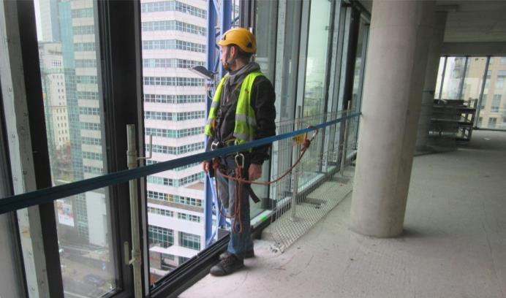
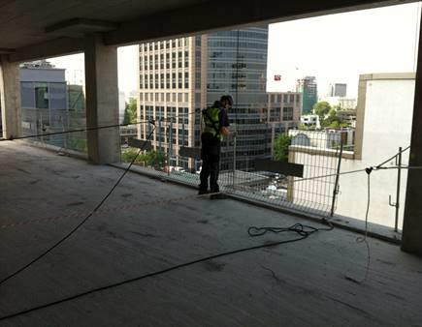
BEZPIECZNE UŻYCIE SYSTEMÓW PRACY W OGRANICZENIU
Użycie systemów ochrony indywidualnej pracy w ograniczeniu ma wyższy priorytet niż użycie systemów powstrzymujących spadanie (np. systemy samohamowne, amortyzatory włókiennicze). Właściwie zamontowany system pracy w ograniczeniu zabezpieczy pracownika przed wypadnięciem przez krawędź (pracownik nie rozpocznie spadania lub będzie natychmiast zatrzymany).

Slide 16
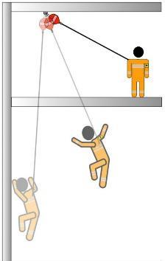
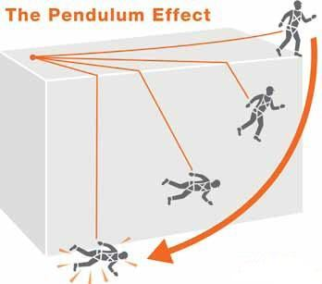
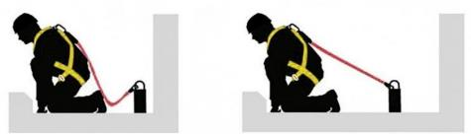


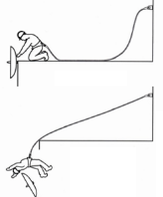
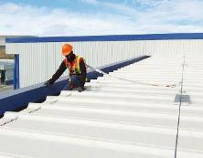
BEZPIECZNE UŻYCIE SYSTEMÓW PRACY W OGRANICZENIU
Powstrzymanie spadania
Praca
w ograniczeniu
Efekt wahadła
Należy zwrócić szczególną uwagę na „efekt wahadła”, aby tego uniknąć należy za plecami pracownika zamontować
linkę życia do której przypina on szelki bhp + linkę. W ten sposób niezależnie od tego, gdzie znajduje się pracownik punkt kotwiczenia zawsze znajduje się za pracownikiem (kąt prosty pomiędzy linką życia, a linką od szelek).

Slide 17
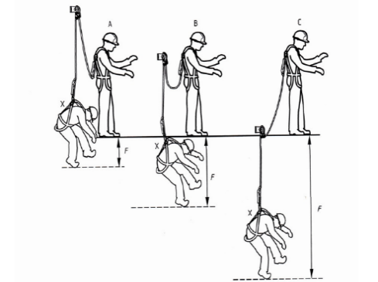
PUNKTY KOTWICZENIA
A – małe ryzyko – punkt kotwiczenia wysoko – mniejsza siła przy upadku
B - średnie ryzyko
C – wysokie ryzyko – punkt kotwiczenia nisko – duża siła przy upadku
Punkty kotwiczenia powinny być zamocowane do głównej konstrukcji budynku i przetestowane na wyrywanie
oraz odpowiedniej nośności. Punkty kotwiczenia najlepiej jak znajdują się ponad głowami pracowników. Jeżeli nie jest
to możliwe trzeba się upewnić, że sprzęt ochronny nie za plącze się w inne elementy znajdujące się w miejscu pracy.

Slide 18
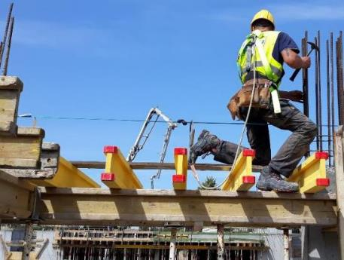
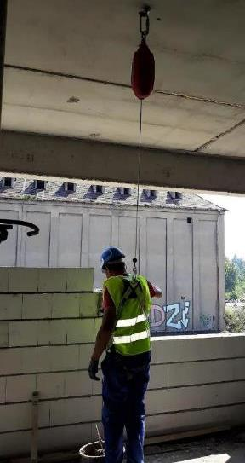
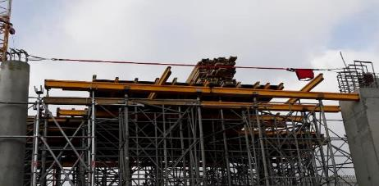
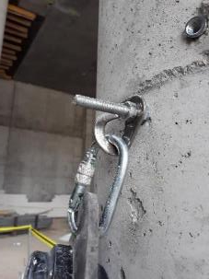
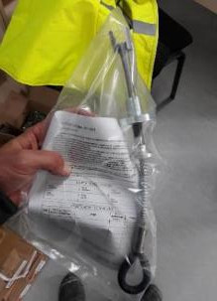


Slide 19
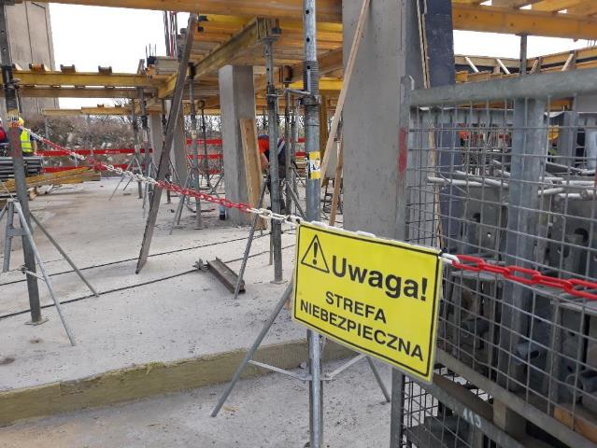
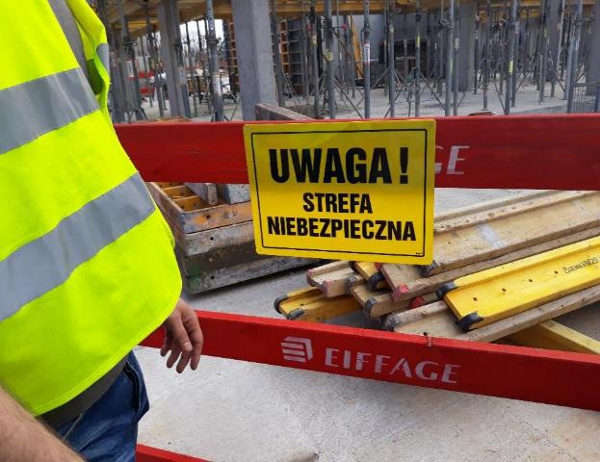
WYGRADZANIE STREF NIEBEZPIECZNYCH
Strefa niebezpieczna nie może wynosić mniej niż 1/10 wysokości, z której mogą spadać przedmioty, lecz nie mniej niż 6m. Zawsze zabezpieczaj miejsce prac przed niepowołanym dostępem innych pracowników.

Slide 20
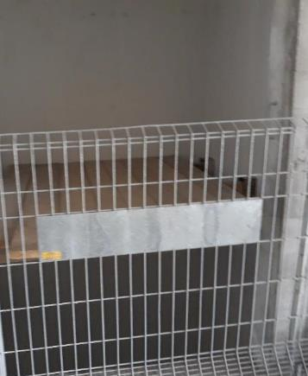
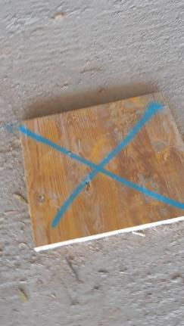
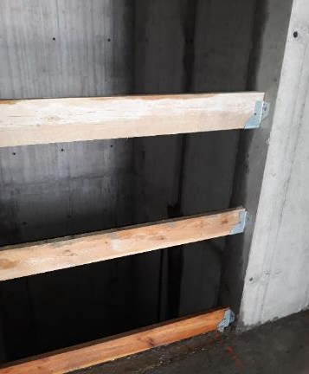
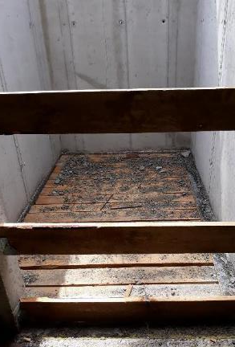
ZABEZPIECZENIE SZYBÓW WINDOWYCH I OTWORÓW W STROPIE
W trakcie realizacji stanu surowego, wszystkie szyby windowe musza zostać zabezpieczone podwójnym obarierowaniem
oraz bartnicą, zamontowane bezpośrednio po rozszalunku lub ukończeniu ścian szybu dla każdego z poziomów.
Wszystkie otwory w stropie musza zostać zabezpieczone przykryciem przymocowanym do podłoża.

Slide 21
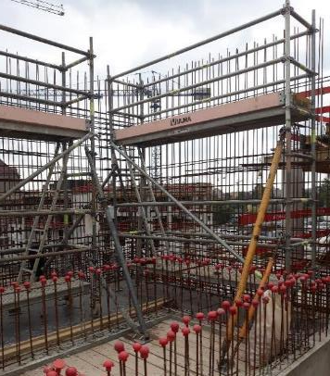
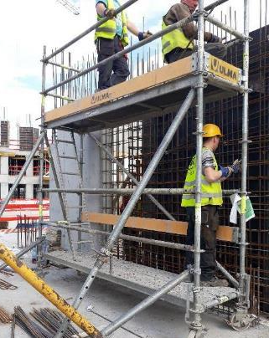
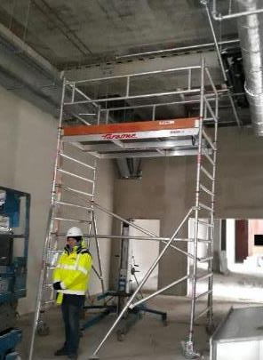
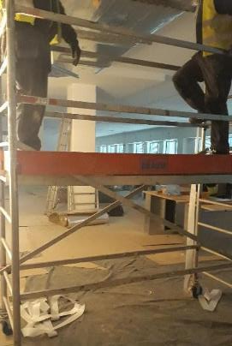
RUSZTOWANIA PRZEJEZDNE - KOMPLETNOŚĆ (W TYM WYPORY BOCZNE)
Podczas planowania prac na wysokości należy pamiętać o prawidłowej sekwencji wykonania prac zgodnie z hierarchią środków ochrony. Naszym pierwszym wyborem powinno być użycie ochron zbiorowych np. takich jak rusztowania.
Przy rusztowaniach przejezdnych, gdzie ich wysokość jest 3 razy większa niż węższy bok rusztowania, należy zastosować wypory boczne, aby zapewnić ich stabilność (należy sprawdzić instrukcje rusztowania).

Slide 22
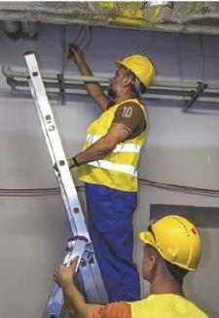
PRACA NA WYSOKOŚCI - DRABINY
Drabiny mogą być użyte do pracy na budowie wtedy, gdy wykorzystanie innego bardziej bezpiecznego sprzętu do pracy na wysokości
nie jest możliwe;
Nie wolno:
  Pracować na drabinach na wysokości powyżej 2m nad poziomem terenu bez stosowania odpowiedniego sprzętu chroniącego przed upadkiem z wysokości (szelki BHP);
  Wykonywać z drabin prac ciesielskich na wysokości powyżej 3m, wykonywać z drabin prac malarskich na wysokości powyżej 4m.
Wysokość drabiny powinna umożliwiać pracownikowi pochwycenie podczas wykonywania pracy.

Slide 23
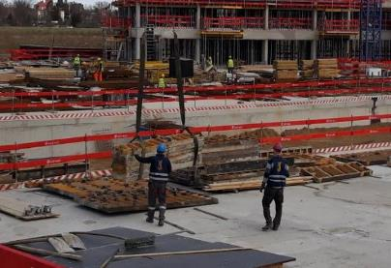

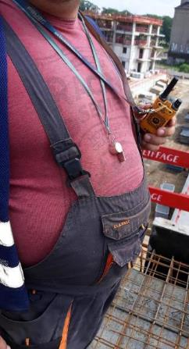
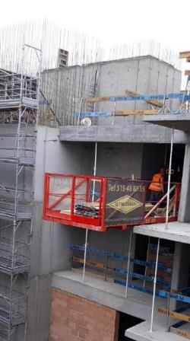
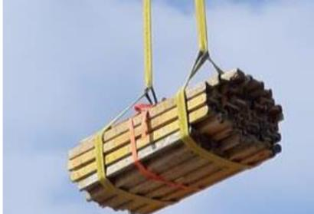
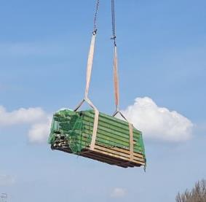
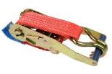
TRANSPORT PIONOWY

Slide 24
TRANSPORT PIONOWY

Slide 25
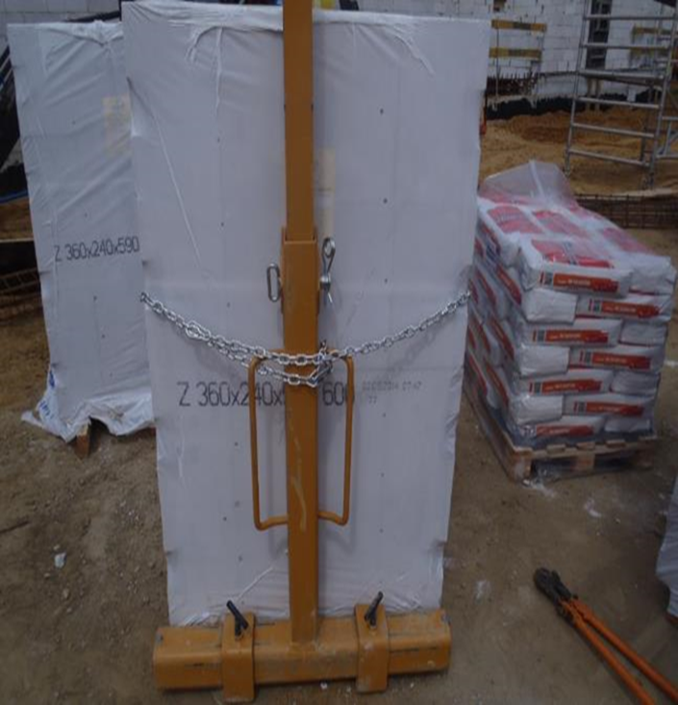
TRANSPORT PIONOWY
Do transportu silikatów należy stosować specjalne widły
lub chwytaki transportowe z dodatkowym łańcuchem zabezpieczającym, siatką lub inny sposób zgodny
z instrukcją producenta.

Slide 26
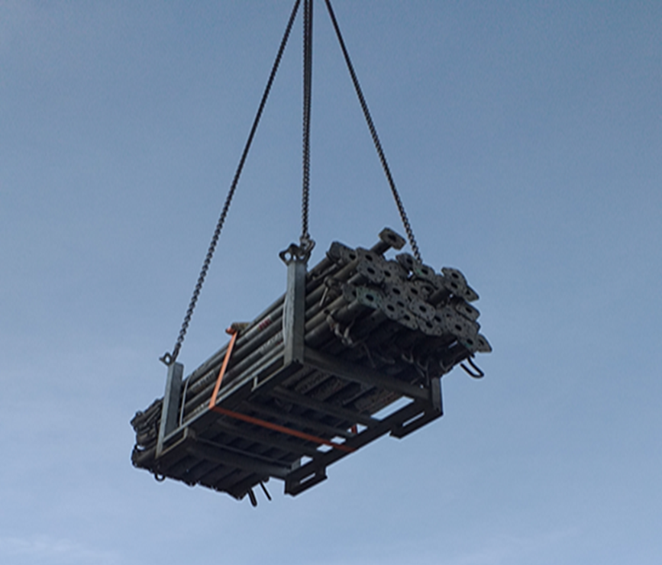
TRANSPORT PIONOWY
Materiały transportowane w otwartych koszach
powinny być dodatkowo spięte pasem.

Slide 27
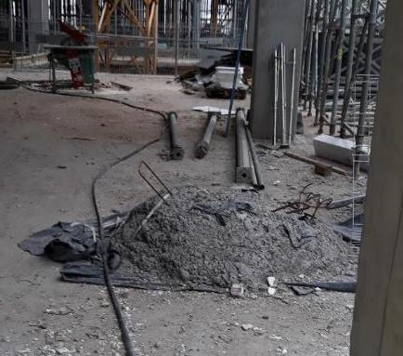
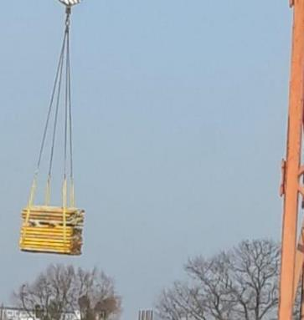

TRANSPORT PIONOWY

Slide 28


TRANSPORT PIONOWY
Kosze transportowe nie mogą być przeładowane. Podpory szalunkowe należy składować maksymalnie do wysokości stojaka oraz powinny być dodatkowo spięte pasem.

Slide 29

TRANSPORT PIONOWY
Ze względu na ryzyko odpadania na wysokości poszczególnych elementów, zabroniony jest transport żurawiem w całości lekkich wieżowych rusztowań jezdnych. Jedynym wyjątkiem jest sytuacja, gdy dopuszcza taką możliwość producent i jest to ujęte w DTR.

Slide 30



TRANSPORT PIONOWY
Transport szalunków powinien odbywać się zgodnie z zaleceniami producenta deskowań.

Slide 31



TRANSPORT PIONOWY
Utrata stateczności i przewrócenie żurawia
Takie zagrożenie może być następstwem:
Złego posadowienia żurawia np. braku podkładów pod podpory na nieutwardzonym, słabym podłożu,
bez zastosowania podkładów,
Podnoszenia przyciśniętego, zablokowanego materiału (np. zmrożenie z podłożem, zakleszczenie z innym składowanym materiałem).

Slide 32



TRANSPORT PIONOWY
Urząd Dozoru Technicznego
Sprawdzanie kwalifikacji

Slide 33

TRANSPORT PIONOWY
Komunikacja Sygnalista Operator
§7.1. Sygnalista i operator żurawia w trakcie pracy żurawia komunikują się w sposób zrozumiały za pomocą urządzenia komunikacyjnego,
2. W przypadku awarii urządzenia komunikacyjnego […] sygnalista porozumiewa się operatorem żurawia przy użyciu sygnałów ręcznych (sygnały ręczne stanowią załącznik nr 1 do Rozp. Ministra Pracy i Polityki Socjalnej z dn. 26/09/1997r. ws. ogólnych przepisów BHP) nie dłużej niż do zakończenia rozpoczętej czynności.

Slide 34

TRANSPORT PIONOWY
Rozdzielenie funkcji sygnalisty i hakowego
§6. Niedopuszczalne jest wykonywanie przez jedną osobę jednocześnie czynności operatora żurawia, sygnalisty lub hakowego.
Sygnalista - obserwacja ładunku i otoczenia, kontakt z operatorem żurawia;
Hakowy - podpinanie, prowadzenie (linka) ładunku, odpinanie.

Slide 35


RUCH KOŁOWY NA BUDOWIE
Poruszanie się pracowników wyznaczonymi ciągami pieszymi;
Zapewnienie osoby koordynującej manewr cofania (osoba kierująca ruchem);
Wyposażenie pojazdów w sygnały cofania.

Slide 36

SPRZĘT CIĘŻKI
Wszyscy operatorzy sprzętu ciężkiego muszą być przeszkoleni
oraz posiadać aktualne licencje zawodowe;
Nie wolno naprawiać sprzętu jeśli nie jest się kompetentnym
oraz przeszkolonym w tym zakresie;
Światło ostrzegawcze (kogut) musi być zainstalowany na sprzęcie poruszającym się po placu budowy;
Osoby kierujące ruchem muszą być przeszkoleni i kompetentni;
Zawsze należy upewnić się że operator jest z Tobą w kontakcie wzrokowym
Nie należy używać nie swojego sprzętu ;
Nie wolno wchodzić w strefy niebezpieczne, gdzie można zostać zgniecionym pomiędzy sprzętem, budynkiem czy innymi obiektami;

Slide 37



PRACE GORĄCE
Wymagane pozwolenie;
Usunięcie/zabezpieczenie materiałów palnych;
Zapewnienie gaśnicy i koca gaśniczego.

Slide 38


WYKOPY / ROBOTY ZIEMNE
Wymagane pozwolenie;
Sieci podziemne – upewnij się, że zostały zidentyfikowane przed rozpoczęciem prac;
Nie wchodź do wykopu zanim nie zostanie on skontrolowany
i odebrany przez kompetentny nadzór;
Wszystkie tymczasowe konstrukcje wsporcze / zabezpieczające
wykop muszą być zaprojektowane, zainstalowane i odebrane przez przeszkolonych, kompetentnych pracowników;
Nie naruszaj/demontuj powyżej wymienionych konstrukcji bez wcześniejszego uzgodnienia z nadzorem;
Używaj odpowiednich metod dostępowych do wykopu. Drabiny należy umiejscowić pomiędzy systemami zabezpieczającymi (rozporami).
Drabina musi mieć odpowiednią długość;
Wymagane jest skuteczne i trwałe wygrodzenie wykopu.

Slide 39


WYKOPY / ROBOTY ZIEMNE

Slide 40









SUBSTANCJE NIEBEZPIECZNE

Slide 41



SUBSTANCJE NIEBEZPIECZNE
Zidentyfikować rodzaj substancji
Ocenić kto jest narażony na ryzyko
Ocenić poziom ryzyka
Zapoznać z ryzykiem pracowników.
Kontrolować okresowo

Slide 42



Przykłady z rzeczywistości
Oparzenie betonem
SUBSTANCJE NIEBEZPIECZNE

Slide 43


ELEKTRYCZNOŚĆ
Przedłużacze stan techniczny;
Podwieszanie kabli lub prowadzenie pod ścianą;
Oświetlenie tymczasowe;
Rozdzielnice RB pozamykane, w dobrym stanie technicznym;
Przeglądy elektronarzędzi raz na kwartał przez uprawnionego elektryka (znakowanie wyposażenia elektrycznego etykietami).

Slide 44






ELEKTRYCZNOŚĆ

Slide 45

POZWOLENIA NA PRACE
Prace pożarowo niebezpieczne;
Transport pionowy;
Prace ziemne / Wykopy;
Przestrzenie zamknięte.

Slide 46

PRZESTRZENIE ZAMKNIĘTE
Przestrzenie zamknięte to miejsca o utrudnionym dostępie
(częściowo zamknięta, aczkolwiek nie zawsze w całości),
w którym zagrożeniem dla zdrowia są występujące
w przestrzeni niebezpieczne substancje, gazy itp. (brak tlenu);
Tego typu prace mogą być wykonywane jedynie przez osoby,
które otrzymały stosowne przeszkolenie (praca w przestrzeniach zamkniętych);
Do rozpoczęcia prac wymagane jest otrzymanie stosownego
pozwolenia na prace.

Slide 47



ZGŁOŚ OSOBIE Z NADZORU BUDOWY JEŚLI ZAUWAŻYSZ
Obserwacja
Wypadek
Zdarzenie potencjalnie wypadkowe

Slide 48



ILOŚĆ PRACOWNIKÓW FIZYCZNYCH
Nº of employees
X
X
X
ILOŚĆ PRACOWNIKÓW NADZORU
Nº of supervision employees
X
X
X
WYPADKI
Accidents
X
INCYDENTY
Incidents
X
OBSERWACJE
Observations
X

Slide 49







ŚRODKI OCHRONY INDYWIDUALNEJ
Obowiązkowe
Dodatkowe
Notes:
WAŻNE:
- Omówić obowiązek stosowania pasków podbródkowych oraz kolorystykę kasków wedle standardów ECHO.

Slide 50





ŚRODKI OCHRONY INDYWIDUALNEJ
Nosimy środki ochrony indywidualnej
aby uniknąć takich urazów.

Slide 51


DRGANIA MECHANICZNE (WIBRACJE)
Syndrom jest chorobą pogarszającą sprawność, która może prowadzić do całkowitej niesprawności kończyn;
Kiedy operujesz urządzeniami wibrującymi/drgającymi zachowaj ostrożność;
Użytkownik sprzętu wibrującego powinien znać wymagania dotyczące maksymalnego czasu pracy;
Należy utrzymywać kończyny w cieple aby zachować odpowiednią cyrkulację krwi;
Pamiętaj że osoby palące są pięć razy bardziej narażone na wystąpienie syndromu białych dłoni, rekomenduje się nie palic papierosów bezpośrednio przed, w trakcie i tuż po pracy z maszynami wibrującymi.

Slide 52






OZNAKOWANIE
Obowiązkowe
Zabronione
Ostrzeżenie
Znaki ewakuacyjne
i pierwsza pomoc
Znaki łączone

Slide 53





NAGRODY BHP
Co miesiąc, za wyróżnianie się bezpieczną pracą i zaangażowaniem na rzecz poprawy BHP, wybrani pracownicy produkcyjni naszych Wykonawców, otrzymują od Echo Investment cenne nagrody rzeczowe.
Notes:
Dodano slajd 52

Slide 54

Tablica zgłoszeń BHP
Każdy pracownik ma możliwość zgłoszenia i zapisania swoich uwag, wniosków, propozycji zmian na tablicy zgłoszeń.
Notes:
Dodano slajd 52

Slide 55

ŁAMANIE ZASAD BHP I KARY
Personel ECHO podejmie reakcję w stosunku do osób lub firm zaangażowanych w:
  niebezpieczne praktyki, łamanie przepisów BHP na projekcie,
  niezgodności z ustalonymi zasadami.
Stosowne pismo z opisem naruszenia zostanie wysłany do Kierownika, a pracownik nieprzestrzegający zasad zostanie poddany ponownemu przeszkoleniu w zakresie popełnionego wykroczenia (żółta kartka);
Powtarzające się nieprawidłowe zachowania oraz poważne naruszenia zasad będą skutkowały usunięciem z projektu (czerwona kartka);

Slide 56

ZASADY NA BUDOWIE
Należy stosować się do wszystkich oznaczeń;
Drogi dostępowe, ciągi komunikacyjne muszą pozostać przejezdne i uporządkowane na wypadek sytuacji ratunkowych;
Odpowiednia odzież wymagana jest podczas przebywania na budowie;
Zaplecze socjalne i sanitarne należy utrzymywać w czystości,
Zabrania się „załatwiania” swoich potrzeb na budowie, należy wykorzystać przeznaczone do tego miejsca;
Palenie dozwolone jest w wyznaczonych miejscach.
Szkolenie informacyjne

Slide 57

ZASADY NA BUDOWIE
Na budowie obowiązują ograniczenia prędkości – 20 km/h ogólnie,
10 km/h w miejscach gdzie w pobliżu prowadzone są prace;
Nie wolno zawracać oraz operować sprzętem ciężkim, żurawiami mobilnymi bez asysty przeszkolonego kierującego ruchem;
Osoba kierująca ruchem musi posiadać pomarańczową odzież roboczą oraz kask;
Używanie telefonów komórkowych dozwolone jest jedynie
w bezpiecznych strefach;
Stanowiska pracy muszą być utrzymane w czystości, nie wolno
ich niczym zastawiać;

Slide 58

ZASADY NA BUDOWIE
Jedynie wykwalifikowani elektrycy mają upoważnienie
do podejmowania napraw, zmian, ingerencji w instalacje elektryczne;
Sprzęt elektryczny wykorzystywany na budowie powinien zostać skontrolowany oraz stosowanie oznakowany;
Sprzęt należy skontrolować przed wykonaniem pracy.

Slide 59

ZASADY NA BUDOWIE
W Echo Investment SA obowiązuje polityka antyalkoholowa
i antynarkotykowa, która obowiązuje wszystkich pracowników firmy,
firm podwykonawczych oraz każdego innego wykonujące prace oraz wizytującego obiekty Echo.
WCHODZĄC NA OBIEKTY ECHO AKCEPTUJESZ POLITYKĘ ANTYALKOHOLOWĄ
I ANTYNARKOTYKOWĄ
Testy mogą zostać wykonane:
Dla nowych pracowników tuż przed lub po rozpoczęciu zatrudnienia,
Losowo / niezapowiedzianie,
W następstwie poważnego wypadku / incydentu;
Losowa / niezapowiedziana kontrola oraz „wynikająca z jakiegoś powodu” mogą zostać przeprowadzone wobec każdej osoby przebywającej na obiektach Echo.
Limit alkoholu – 0mg na 100 mililitrów krwi. Narkotyki – zero tolerancji.
Dopuszczalne jest stosowanie lekarstw przepisanych przez lekarza.

Slide 60


ZASADY NA BUDOWIE – WEJŚCIE NA BUDOWĘ
Każda osoba ma obowiązek przejść szkolenie wprowadzające przed wejściem na budowę oraz po nieobecności dłuższej niż
30 dni;
Wszyscy goście powinni zgłosić chęć wejścia na obiekt
na stanowisku ochrony;
Na obiektach Echo obowiązuje 24 godzinny system ochrony;
Wszystkie dostawy muszą zostać zgłoszone z wyprzedzeniem
na stanowisku ochrony;
Samochody prywatne mogą parkować w wyznaczonych miejscach (parkingi), nie wolno zastawiać stanowisk pracy
ani parkować nielegalnie na okolicznych drogach/ulicach.
Nie stosowanie się do zasad może skutkować podjęciem działań dyscyplinujących.

Slide 61

Dziękuję za uwagę!
Czy masz jakieś pytania?
Podpisz proszę listę obecności.

